Slide 1
Exception Handling
PEMROGRAMAN BERORIENTASI OBJEK 2026
PERTEMUAN
Melaporkan kesalahan dengan jelas, menangkapnya di tempat yang tepat, dan tetap membereskan semuanya
11
dari 16
Program Studi Informatika · Universitas Mulawarman
Jalur praktik: Python dan Java
Notes:
Selamat datang di Pertemuan 11. Program yang baik bukan program yang tidak pernah bertemu masalah, melainkan program yang tahu harus berbuat apa saat masalah datang. Hari ini kita belajar exception handling: melaporkan kesalahan dengan jelas, menangkapnya di tempat yang tepat, dan tetap membereskan semuanya. KedaiKita pun berhenti memakai None/null dan False/false sebagai tanda gagal. Semua materi, kode, latihan, dan kuis pertemuan ini ada di repositori GitHub mata kuliah, di folder Pertemuan-11-Exception-Handling.

Slide 2

Tujuan Pembelajaran
Setelah pertemuan ini, kamu mampu:
1
Membedakan tiga jenis kesalahan program: sintaks/kompilasi, runtime, dan logika.
2
Membaca traceback (Python) dan stack trace (Java) untuk menemukan jenis, pesan, dan lokasi kesalahan.
3
Menangkap exception dengan try, beberapa penangkap dalam urutan yang benar, else (Python), dan finally.
4
Melempar exception untuk validasi, melempar ulang, dan menyimpan penyebab aslinya (exception chaining).
5
Membuat hierarki exception buatan sendiri yang membawa data tambahan.
6
Menjelaskan checked dan unchecked exception di Java beserta klausa throws, dan mengapa Python tidak memilikinya.
Notes:
Inilah enam kemampuan yang kita kejar hari ini. Di akhir pertemuan, cek lagi satu per satu: sudahkah kamu bisa menjelaskannya dengan kata-katamu sendiri? Urutan belajarnya sama seperti biasa: konsep di slide ini, praktik di halaman Python atau Java, lalu halaman Jembatan Python ↔ Java, latihan, dan kuis. Perhatikan tujuan terakhir: checked exception hanya ada di Java, jadi bagian itu khusus untuk jalur Java, tetapi jalur Python tetap perlu tahu alasannya.

Slide 3

Mengingat Kembali
Pertemuan 04: setter dan konstruktor menolak data tidak valid dengan raise ValueError(...) / throw new IllegalArgumentException(...).
Pertemuan 05: cari_menu()/cariMenu() mengembalikan None/null jika kodenya tidak terdaftar.
Dari pertemuan sebelumnya
Pertemuan 07: pewarisan dan relasi is-⁠a. Setiap jenis exception ternyata adalah kelas.
Pertemuan 10: proses() dan bayar() mengembalikan benar/salah, jadi pemanggil harus rajin memeriksa sendiri.
Notes:
Ingat empat hal ini. Di Pertemuan 04 kita sudah melempar exception untuk menolak data, tetapi cara menangkapnya baru diintip sekilas. Di Pertemuan 05, pencarian menu yang gagal mengembalikan None atau null. Di Pertemuan 07 kita belajar pewarisan, dan hari ini pewarisan dipakai lagi karena setiap jenis exception adalah kelas. Di Pertemuan 10, pembayaran mengembalikan benar atau salah sehingga pemanggil harus rajin memeriksa: kalau gagal, coba metode lain. Hari ini semua tanda gagal itu kita ganti dengan cara yang lebih tegas.

Slide 4

Agenda Hari Ini
1
2
3
Exception: peluit wasit di dalam program
Traceback dan blok try
Banyak penangkap, melempar, dan chaining
4
5
Checked dan unchecked (khusus Java)
Studi kasus KedaiKita
Notes:
Inilah alur kita hari ini. Kita mulai dari cerita kasir KedaiKita yang bertemu masalah, lalu berkenalan dengan exception dan cara membaca laporan kesalahannya. Setelah itu kita belajar menangkap, melempar, dan membungkus exception. Bagian keempat khusus Java, yaitu checked exception. Di akhir, KedaiKita mengganti semua tanda gagal lama dengan exception buatan sendiri.

Slide 5
Exception: Peluit Wasit di dalam Program
BAGIAN 1
1
Mengapa nilai khusus seperti None/null belum cukup untuk menandai kegagalan.
Notes:
Kita mulai dari cerita di kasir KedaiKita. Dari situ kita lihat mengapa cara lama menandai kegagalan belum cukup, lalu berkenalan dengan exception.

Slide 6

Kasir yang Bertemu Masalah
Analogi
Sepak bola | Program
Wasit meniup peluit | Exception dilempar
Permainan langsung berhenti | Alur normal langsung berhenti
Pelanggaran ditangani dulu | Exception ditangkap dan ditangani
Catatan kecil di saku wasit | Nilai khusus seperti None/null
Dalam lima menit, kasir KedaiKita bertemu kode M99 yang tidak ada, pesanan 50 porsi padahal stok 10, dan saldo QRIS yang kurang.
Sampai Pertemuan 10, kegagalan ditandai nilai khusus (None/null, False/false) yang mudah lupa dicek dan tidak menjelaskan alasan.
Wasit sepak bola meniup peluit: permainan langsung berhenti, pelanggaran ditangani dulu, baru permainan berlanjut.
Notes:
Sore hari di KedaiKita, antrean panjang. Budi memesan kode M99 yang tidak ada dan ingin 50 porsi Mie Goreng Jawa padahal stoknya tinggal 10, sedangkan saldo e-wallet Siti kurang. Sampai Pertemuan 10, program melaporkan kegagalan dengan nilai khusus. Cara ini punya tiga kelemahan: mudah lupa dicek sehingga program meledak di tempat lain dengan pesan yang menyesatkan, tidak menjelaskan alasan, dan kode utama tertimbun if. Bandingkan dengan wasit yang meniup peluit: tidak ada pemain yang bisa pura-pura tidak mendengar. Wasit yang hanya menulis catatan kecil di sakunya membiarkan pertandingan jalan terus. Exception adalah peluit wasit di dalam program.

Slide 7


Tiga Jenis Kesalahan Program
Jenis | Kapan ketahuan | Contoh | Akibat
Sintaks/kompilasi | Sebelum program berjalan | lupa titik dua (Python), lupa ; (Java) | Program sama sekali tidak bisa dijalankan
Saat berjalan (runtime error) | Saat program sedang berjalan | membagi dengan nol, mengubah teks "dua" menjadi angka | Program berhenti mendadak, kecuali ditangani
Logika | Tidak ketahuan dengan sendirinya | rumus diskon salah, > tertukar dengan >= | Program lancar, tetapi hasilnya salah
Exception handling mengurus jenis kedua. Kesalahan logika hanya bisa ditemukan lewat pengujian.
Notes:
Tidak semua kesalahan sama. Kesalahan sintaks ketahuan sebelum program berjalan dan diperbaiki dengan membaca pesan dari interpreter atau compiler. Kesalahan saat berjalan, misalnya membagi dengan nol, mengubah teks "dua" menjadi angka, atau indeks di luar batas, membuat program berhenti mendadak kecuali ditangani. Inilah urusan exception handling. Kesalahan logika paling licik: program berjalan lancar, tetapi hasilnya salah. Kesalahan jenis ini hanya bisa ditemukan lewat pengujian, dan kita mencoba unit test di Pertemuan 15. Catatan: compiler Java memeriksa lebih banyak hal sebelum program berjalan, termasuk exception tertentu yang lupa ditangani, seperti yang akan kita lihat saat membahas checked exception.

Slide 8

Exception: Sinyal yang Dilempar dan Ditangkap
Exception (pengecualian)
Objek yang mewakili kejadian tidak normal saat program berjalan. Saat masalah terjadi, exception dilempar; alur normal langsung berhenti, lalu exception mencari penangkap (handler) yang mau menanganinya.
Melempar: raise (Python), throw (Java). Menangkap: except (Python), catch (Java).
Karena objek, exception punya kelas (jenis kesalahan), pesan, dan boleh membawa data tambahan.
Notes:
Inilah definisi resminya. Exception adalah objek, bukan sekadar pesan. Saat masalah terjadi, objek itu dilempar: Python memakai kata raise, sedangkan Java memakai throw. Alur normal langsung berhenti, dan exception mencari penangkap yang mau menanganinya, yaitu blok except di Python atau catch di Java. Karena exception adalah objek, ia punya kelas yang menunjukkan jenis kesalahannya, punya pesan, dan boleh membawa data tambahan, misalnya jumlah stok yang tersedia. Itulah sebabnya topik ini ada di mata kuliah PBO.

Slide 9

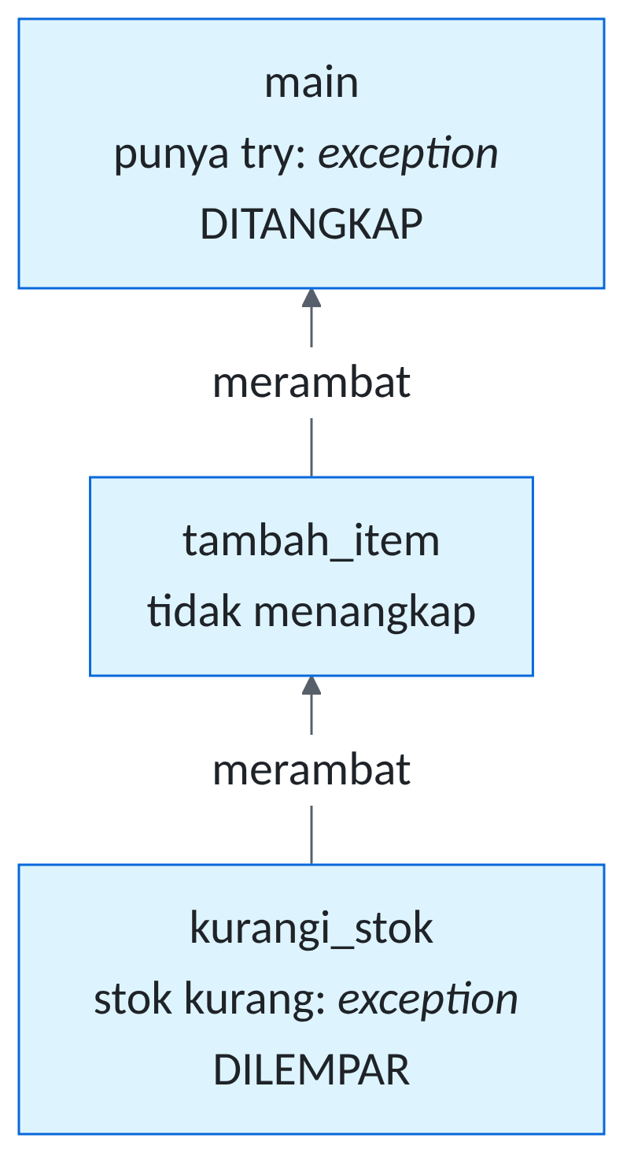
Exception Merambat ke Pemanggil
Baris yang tersisa di method yang dilewati tidak dijalankan. Jika main pun tidak menangkap, program berhenti.
Notes:
Ke mana exception mencari penangkap? Bayangkan dapur KedaiKita. Juru masak mendapati stok mie habis. Ia tidak berhak memutuskan sendiri, jadi ia melapor ke kasir. Kasir juga tidak berwenang mengganti pesanan, jadi ia melapor ke manajer, dan manajer memutuskan: tawarkan Nasi Goreng sebagai gantinya. Exception bergerak dengan cara yang sama. Ia lahir di sebuah method, lalu merambat (propagate) ke pemanggilnya, terus ke atas, sampai ada yang menangkap. Jika main pun tidak menangkapnya, program berhenti dan mencetak laporan kesalahan. Laporan itu kita bahas berikutnya.

Slide 10
Traceback dan Blok try
BAGIAN 2
2
Apa yang terjadi jika tidak ada yang menangkap, dan cara menangkap exception.
Notes:
Kita lihat dulu apa yang terjadi jika exception tidak ditangkap sama sekali: program berhenti dan mencetak laporan. Setelah itu kita belajar menangkapnya dengan blok try.

Slide 11

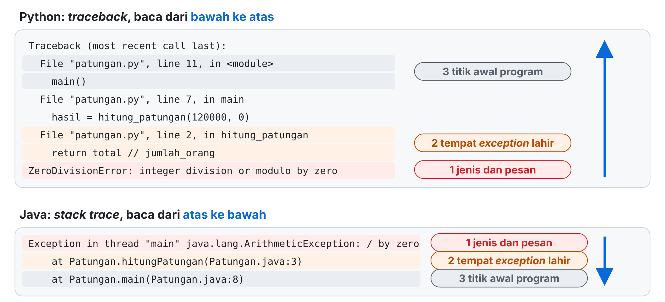
Membaca Traceback dan Stack Trace
Python dibaca dari bawah ke atas, Java dari atas ke bawah. Cari baris pertama yang menyebut file milikmu.
Notes:
Program patungan ini membagi tagihan 120000 dengan jumlah orang 0, dan tidak ada yang menangkap exception-nya. Kedua laporan berisi hal yang sama: jenis, pesan, dan jejak panggilan. Bedanya arah membaca. Python menulis most recent call last, jadi baris paling bawah berisi jenis dan pesan, dan blok File tepat di atasnya adalah tempat exception lahir. Java kebalikannya: baris paling atas berisi jenis dan pesan, dan baris at pertama adalah tempat exception lahir. Kiatnya: mulai dari nomor 1, cari baris pertama yang menyebut file milikmu, lalu buka nomor barisnya. Perhatikan juga: baris sebelum exception tetap tercetak, tetapi baris sesudahnya tidak pernah dijalankan.

Slide 12
Meminjam Kunci Laboratorium
Analogi
Meminjam kunci lab | Blok di program
Coba jalankan praktikum | try
Jika komputer mati, pindah ke cadangan | except (Python) / catch (Java)
Jika lancar, kumpulkan laporan | else (khusus Python)
Apa pun yang terjadi, kunci dikembalikan | finally
Kamu meminjam kunci laboratorium di bagian tata usaha untuk praktikum.
Praktikum bisa berjalan lancar, bisa juga terganggu, misalnya karena komputer mati.
Apa pun yang terjadi, kunci selalu dikembalikan ke tata usaha.
Notes:
Struktur try di program persis seperti meminjam kunci lab. Blok try berisi kode yang mungkin gagal. Blok except di Python atau catch di Java berisi penanganannya, dan hanya dijalankan jika terjadi exception yang jenisnya cocok. Blok finally selalu dijalankan, berhasil maupun gagal, bahkan saat exception lanjut merambat ke pemanggil. Khusus Python, ada blok else yang hanya dijalankan jika blok try selesai tanpa exception. Java tidak punya else; kode yang hanya boleh berjalan jika semuanya berhasil cukup ditulis di akhir blok try.

Slide 13

Menangkap Pembagian dengan Nol
Baris yang gagal melempar exception, sisa blok try dilewati, lalu penangkap yang jenisnya cocok dijalankan.
Python
python/contoh/contoh01_pembagian_nol.py
Java
java/contoh/Contoh01PembagianNol.java
def hitung_patungan(total: int, jumlah_orang: int) -> int:
return total // jumlah_orang
# ... (dilewati)
try:
print("Menghitung patungan untuk 0 orang...")
hasil = hitung_patungan(120000, 0)
print(f"Hasil: Rp{hasil} per orang")
except ZeroDivisionError:
print("Gagal: jumlah orang tidak boleh nol")
static int hitungPatungan(int total, int jumlahOrang) {
return total / jumlahOrang;
}
// ... (dilewati)
try {
System.out.println("Menghitung patungan untuk 0 orang...");
int hasil = hitungPatungan(120000, 0);
System.out.println("Hasil: Rp" + hasil + " per orang");
} catch (ArithmeticException e) {
System.out.println("Gagal: jumlah orang tidak boleh nol");
}
Notes:
Ini contoh 01 di halaman praktik. Fungsi hitung_patungan dan method hitungPatungan tidak menangkap apa pun, jadi pembagian dengan nol merambat ke pemanggil. Di dalam blok try, baris pemanggilan melempar exception sehingga baris Hasil: Rp... dilewati. Penangkap ZeroDivisionError di Python atau ArithmeticException di Java lalu mencetak "Gagal: jumlah orang tidak boleh nol". Setelah itu program melanjutkan ke baris setelah seluruh struktur try, bukan kembali ke baris yang gagal, sehingga kalimat "Program tetap berjalan sampai baris terakhir" tercetak. Di Java, nama variabel e wajib ditulis walaupun tidak dipakai.
Pertanyaan untuk kelas: apa yang terjadi jika penangkapnya diganti ValueError (Java: IllegalArgumentException)? Jawabannya: exception lolos karena jenisnya tidak cocok.

Slide 14
else dan finally: Proyektor Selalu Dimatikan
Python
python/contoh/contoh05_else_dan_finally.py
def presentasi(proyektor: Proyektor, nama_file: str):
proyektor.nyalakan()
try:
proyektor.tampilkan(nama_file)
except ValueError as e:
print(f" Gagal presentasi: {e}")
else:
print(" Presentasi lancar, terima kasih!")
finally:
proyektor.matikan()
# ... (dilewati)
presentasi(proyektor, "laporan-akhir.docx")
Khusus Python
Blok else hanya ada di Python. Di Java, kodenya ditulis di akhir blok try. finally sama di kedua bahasa.
Output
Proyektor R301 menyala
Gagal presentasi: file laporan-akhir.docx bukan PDF
Proyektor R301 dimatikan
Notes:
Ini contoh 05. Proyektor di ruang kelas harus selalu dimatikan setelah presentasi, apa pun yang terjadi. Method tampilkan() bisa gagal dengan dua cara: ValueError jika file-nya bukan PDF, atau RuntimeError jika lampunya putus. Pada presentasi kedua, file-nya .docx, jadi except mencetak pesan gagal, else dilewati, dan finally tetap mematikan proyektor. Pada presentasi pertama yang lancar, else mencetak ucapan terima kasih. Pada presentasi ketiga, RuntimeError tidak cocok dengan except ValueError, jadi exception merambat ke main, tetapi sebelum itu finally tetap mematikan proyektor. Versi Java memakai IllegalArgumentException dan IllegalStateException, lalu menulis ucapan terima kasih di akhir blok try.

Slide 15
Banyak Penangkap, Melempar, dan Chaining
BAGIAN 3
3
Urutan penangkap, melempar exception sendiri, dan menyimpan penyebab aslinya.
Notes:
Satu blok try boleh punya beberapa penangkap. Kita juga belajar melempar exception sendiri, meneruskannya ke pemanggil, dan membungkusnya tanpa membuang penyebab aslinya.

Slide 16


Banyak Penangkap: Spesifik di Atas, Umum di Bawah
Penangkap diperiksa dari atas ke bawah; hanya penangkap pertama yang cocok yang dijalankan.
Cocok artinya jenisnya sama atau turunan jenis di penangkap (relasi is-⁠a).
Penangkap umum Exception ditulis paling bawah sebagai jaring pengaman terakhir.
Beberapa jenis, satu penanganan: except (ValueError, IndexError): / catch (A | B e).
Perhatikan
Jika urutannya terbalik, Python menerimanya tanpa protes (bug diam-⁠diam), sedangkan Java gagal dikompilasi: has already been caught.
Notes:
Bayangkan pos layanan di kampus: ada loket kehilangan barang, loket kartu mahasiswa, dan meja informasi umum. Jika meja informasi umum ditaruh paling depan dan melayani semua orang, loket khusus tidak pernah kebagian tamu. Penangkap juga begitu. Karena ZeroDivisionError dan ArithmeticException adalah turunan Exception, penangkap Exception cocok untuk keduanya. Jadi, yang spesifik ditulis di atas dan yang umum di bawah. Ingat juga: menangkap kelas induk berarti ikut menangkap semua turunannya. Jangan menangkap puncak pohon, yaitu BaseException di Python atau Throwable di Java, karena di sana ada kejadian yang bukan urusan programmu, misalnya Ctrl+C atau memori habis. Contoh lengkapnya adalah contoh 04 di halaman praktik.

Slide 17
Melempar, Melempar Ulang, dan Chaining
Kebutuhan | Python | Java
Melempar exception baru | raise ValueError("pesan") | throw new IllegalArgumentException("pesan");
Melempar ulang yang sedang ditangani | raise | throw e;
Melempar baru + menyimpan penyebab | raise TransferGagalError("pesan") from e | throw new TransferGagalException("pesan", e);
Membaca penyebab | e.__cause__ | e.getCause()
Validasi lebih awal (fail fast): tolak data yang salah secepat mungkin, sebelum objek berubah, agar data lama tetap utuh.
Notes:
Kita boleh melempar exception sendiri, seperti setter yang menolak harga negatif di Pertemuan 04. Prinsipnya validasi lebih awal: tolak data yang salah sebelum objek berubah. Kadang sebuah method ingin mencatat kesalahan, tetapi tidak berhak memutuskan penanganannya. Polanya: tangkap, catat, lalu lempar ulang exception yang sama dengan raise saja atau throw e;. Di contoh 06, jika pelemparan ulang itu dihilangkan, program berbohong: tertulis suhu AC diatur ke 10 derajat, padahal AC menolaknya. Itulah bahayanya menelan exception diam-diam. Terakhir, exception chaining: melempar exception baru sambil menyimpan exception lama sebagai penyebabnya, seperti surat rujukan puskesmas yang melampirkan diagnosis awal.

Slide 18
Exception Buatan Sendiri dan Chaining
RekeningError menjadi induk. Saldo kurang dibungkus menjadi transfer gagal, dan penyebab aslinya tetap tersimpan.
Python
python/contoh/contoh07_exception_buatan_sendiri.py
Java
java/contoh/Contoh07ExceptionBuatanSendiri.java
class RekeningError(Exception):
# ... (dilewati)
class SaldoTidakCukupError(RekeningError):
# ... (dilewati)
class TransferGagalError(RekeningError):
# ... (dilewati)
def transfer(asal: Rekening, tujuan: Rekening, jumlah: int):
try:
asal.tarik(jumlah)
except SaldoTidakCukupError as e:
# ... (dilewati)
raise TransferGagalError(pesan) from e
tujuan.setor(jumlah)
class TransferGagalException extends RekeningException {
// ... (dilewati)
}
// ... (dilewati)
static void transfer(Rekening asal, Rekening tujuan, int jumlah)
throws TransferGagalException {
try {
asal.tarik(jumlah);
} catch (SaldoTidakCukupException e) {
// ... (dilewati)
throw new TransferGagalException(pesan, e);
}
tujuan.setor(jumlah);
// ... (dilewati)
}
Notes:
Ini contoh 07. Exception hanyalah kelas, jadi kita bisa membuat jenis baru lewat pewarisan. RekeningError mewarisi Exception dan menjadi induk dua anak: SaldoTidakCukupError dan TransferGagalError. Di Java, nama-namanya berakhiran Exception, dan karena tidak mewarisi RuntimeException, ketiganya termasuk checked exception sehingga transfer wajib menulis throws. Saat penarikan gagal, transfer membungkusnya menjadi transfer gagal sambil menyimpan penyebab aslinya: from e di Python, atau argumen kedua konstruktor di Java. Pemanggil yang menangkap RekeningError menerima pesan "Transfer Siti ke Budi gagal", dan penyebabnya tetap bisa dibaca: saldo tidak cukup. Jika exception bersambung ini lolos, laporannya memuat keduanya: Python menulis The above exception was the direct cause of the following exception, sedangkan Java menambahkan bagian Caused by:.

Slide 19
Checked dan Unchecked (Khusus Java)
BAGIAN 4
4
Java membagi exception menjadi dua kelompok. Python tidak punya pembagian ini.
Notes:
Bagian ini khusus jalur Java. Java punya aturan tambahan: sebagian exception wajib ditangani, dan compiler yang memeriksanya. Mahasiswa jalur Python tetap perlu tahu alasannya.

Slide 20
Checked dan Unchecked Exception
Aspek | Checked | Unchecked
Kelas | turunan Exception, bukan turunan RuntimeException | turunan RuntimeException (dan Error)
Contoh | IOException, KedaiException di KedaiKita | ArithmeticException, NullPointerException
Diperiksa compiler? | ya: “tangkap atau umumkan” dengan throws | tidak
Cocok untuk | situasi wajar yang harus diantisipasi: stok habis, file tidak ada | kesalahan pemrograman: indeks salah, variabel null
Python tidak punya pembagian ini; dokumentasikan exception yang bisa dilempar sebuah method di docstring-nya.
Notes:
Checked exception wajib ditangani: compiler Java menolak program yang tidak menangkapnya atau tidak mengumumkannya dengan klausa throws. Umumkan artinya menulis throws di kepala method, misalnya void tarik(int jumlah) throws SaldoTidakCukupException. Klausa itu adalah janji tertulis: method ini bisa melempar exception tersebut, dan pemanggilnya yang harus mengurus. Unchecked exception tidak wajib ditangani karena biasanya menandai kesalahan pemrograman yang cukup diperbaiki di kodenya. Pembagian ini memang sering diperdebatkan. Ada yang menganggapnya pengaman yang berguna, ada juga yang menganggapnya merepotkan. Python, Kotlin, dan C# memilih tidak memakainya. Di Python, kewajiban itu digantikan oleh kedisiplinan pemrogram.

Slide 21
Wajib Ditangani: KelasPenuhException
Java
java/contoh/Contoh08CheckedUnchecked.java
class KelasPenuhException extends Exception {
// ... (dilewati)
}
class KelasKuliah {
// ... (dilewati)
public void daftar(String nama) throws KelasPenuhException {
if (peserta.size() >= kapasitas) {
throw new KelasPenuhException(kode, kapasitas);
}
peserta.add(nama);
}
}
// ... di dalam main
for (String nama : pendaftar) {
try {
pboA.daftar(nama);
} catch (KelasPenuhException e) {
System.out.println("Gagal: " + e.getMessage());
}
}
Khusus Java
Method yang melempar checked exception wajib menulis throws; pemanggilnya wajib menangkap atau ikut mengumumkan.
Notes:
Ini contoh 08, khusus Java. KelasPenuhException mewarisi Exception, bukan RuntimeException, jadi termasuk checked. Kelas kuliah yang penuh saat pengisian KRS adalah situasi wajar yang harus dipikirkan setiap pemanggil. Karena itu, method daftar wajib mengumumkannya dengan throws, dan setiap pemanggilnya wajib memilih: tangkap dengan try/catch, atau ikut mengumumkan dengan throws. Tanpa try di perulangan ini, program gagal dikompilasi dengan pesan unreported exception KelasPenuhException; must be caught or declared to be thrown. Hasilnya, Ayu dan Bima terdaftar di PBO-A, sedangkan Citra ditolak karena kapasitasnya hanya 2 orang, lalu diberi saran memilih kelas paralel lain. Sebaliknya, kapasitas 0 ditolak dengan IllegalArgumentException yang unchecked, tanpa throws.

Slide 22

Studi Kasus KedaiKita
STUDI KASUS
Semua tanda gagal lama diganti dengan exception khusus KedaiKita.
Notes:
Kini saatnya KedaiKita memakai semua yang kita pelajari. Hari ini KedaiKita mendapat exception buatan sendiri, dan tidak ada lagi None, null, False, atau false sebagai tanda gagal.

Slide 23
Apa yang Berubah di KedaiKita?
Studi kasus KedaiKita
Situasi | Pertemuan 10 | Pertemuan 11
Kode menu tidak terdaftar | cari_menu()/cariMenu() mengembalikan None/null | melempar MenuTidakDitemukanError
Stok kurang | exception umum (ValueError/IllegalArgumentException) | melempar StokTidakCukupError + jumlah tersedia
Pembayaran gagal | proses() dan bayar() mengembalikan nilai salah | melempar PembayaranGagalError + metode dan alasan
Pesanan LUNAS diubah atau dibayar lagi | tidak dicegah | melempar induknya, KedaiError
Nama versi Python; versi Java berakhiran Exception, misalnya KedaiException dan StokTidakCukupException.
Notes:
Tabel ini merangkum perubahan dibanding Pertemuan 10. Kode menu yang tidak terdaftar kini melempar MenuTidakDitemukanError, bukan mengembalikan None. Stok yang kurang melempar StokTidakCukupError yang membawa jumlah tersedia sehingga penangkap bisa memberi saran. Pembayaran yang gagal melempar PembayaranGagalError yang membawa metode dan alasannya. Pesanan yang sudah LUNAS juga tidak boleh diubah atau dibayar lagi; kesalahan ini cukup memakai induknya, KedaiError. Di Java, semua exception ini berakhiran Exception dan sengaja dibuat checked karena menu tidak ada, stok habis, dan pembayaran gagal adalah kejadian wajar di kasir, bukan kesalahan pemrograman.

Slide 24
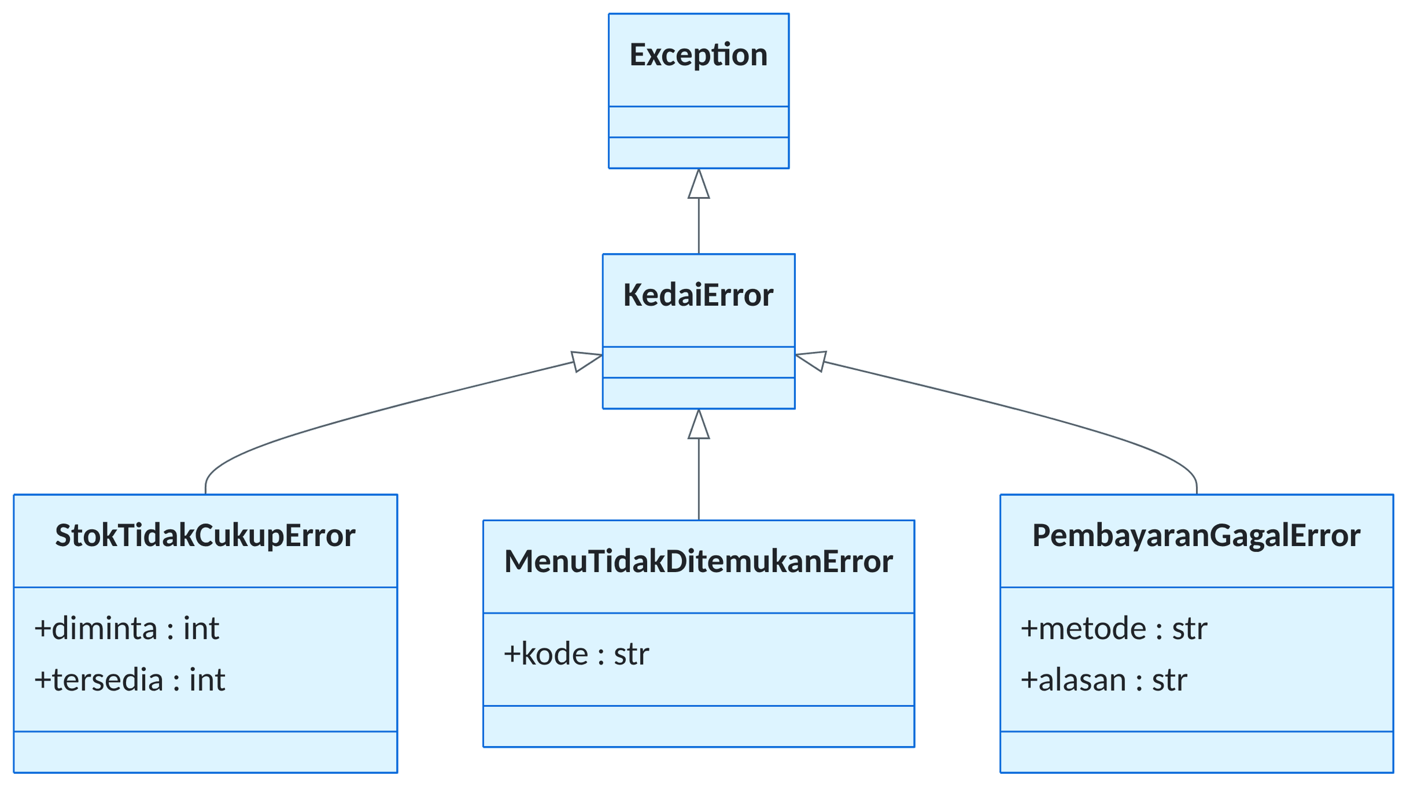
Hierarki Exception KedaiKita
Studi kasus KedaiKita
Semuanya turunan KedaiError, jadi satu penangkap induk bisa menangkap ketiganya sekaligus.
Notes:
Inilah hierarki exception KedaiKita. Ketiga anaknya mewarisi KedaiError, dan KedaiError mewarisi Exception. Ada tiga manfaat exception buatan sendiri. Pertama, namanya bercerita: StokTidakCukupError jauh lebih jelas daripada ValueError. Kedua, bisa ditangkap per kelompok: menulis induknya sudah menangkap semua turunannya. Ketiga, membawa data tambahan, misalnya jumlah yang tersedia. Setiap konstruktor menyusun pesan lengkap lewat super().__init__(pesan) di Python atau super(pesan) di Java, lalu menyimpan datanya sebagai atribut. Di Java, data itu disimpan di field private dengan getter, misalnya getTersedia().

Slide 25
Penangkap Spesifik di Atas Induknya
Studi kasus KedaiKita
Lima permintaan Budi diproses satu per satu; setiap jenis kegagalan punya penangkapnya sendiri.
Python
python/studi-kasus/main.py
Java
java/studi-kasus/Main.java
try:
menu = kedai.cari_menu(kode)
pesanan_budi.tambah_item(menu, jumlah)
except MenuTidakDitemukanError as e:
print(f" [GAGAL] {e}")
except StokTidakCukupError as e:
print(f" [GAGAL] {e}")
# ... (dilewati)
except KedaiError as e:
print(f" [GAGAL] {e}")
except ValueError as e:
# ... (dilewati)
else:
print(f" [OK] {jumlah} x {menu.nama}")
try {
Menu menu = kedai.cariMenu(kode);
pesananBudi.tambahItem(menu, jumlah);
// ... (dilewati)
} catch (MenuTidakDitemukanException e) {
System.out.println(" [GAGAL] " + e.getMessage());
} catch (StokTidakCukupException e) {
System.out.println(" [GAGAL] " + e.getMessage());
// ... (dilewati)
} catch (KedaiException e) {
System.out.println(" [GAGAL] " + e.getMessage());
} catch (IllegalArgumentException e) {
// ... (dilewati)
}
Notes:
Ini bagian pertama main di studi kasus. Lima permintaan Budi diproses satu per satu: M01 dua porsi, M03 satu porsi, M99, M04 lima puluh porsi, dan M02 nol porsi. Dua penangkap spesifik ditulis di atas induknya. Jika urutannya terbalik, induk menangkap semuanya dan saran "pesan paling banyak 10 porsi" tidak pernah muncul; di Java, urutan terbalik bahkan tidak bisa dikompilasi. Penangkap ValueError atau IllegalArgumentException menangkap permintaan nol porsi. Python memakai else untuk mencetak [OK], sedangkan Java menulisnya di akhir blok try. Hasilnya: dua item berhasil, tiga gagal dengan alasan masing-masing, dan stok Mie Goreng Jawa tetap 10. Pada pesanan Siti, pembayaran QRIS yang gagal merambat keluar dari bayar() sehingga status tetap BARU sampai kartu kredit berhasil.

Slide 26


Miskonsepsi yang Sering Terjadi
Anggapan keliru
Yang benar
“Exception itu sama dengan bug.”
Tidak selalu. Exception bisa menandai situasi wajar seperti stok habis. Kesalahan logika malah sering tidak memunculkan exception sama sekali.
“Setelah exception ditangkap, program mengulang baris yang gagal.”
Program melanjutkan ke baris setelah struktur try. Mencoba ulang harus ditulis sendiri, seperti pembayaran QRIS yang gagal lalu dicoba lagi dengan kartu kredit.
“finally hanya berjalan jika terjadi error.”
finally selalu berjalan: saat berhasil, saat exception ditangkap, dan saat exception lanjut merambat ke pemanggil.
Notes:
Tiga anggapan keliru ini sering muncul saat pertama kali belajar exception. Ajak kelas menebak dulu: mengapa anggapan di kiri salah? Tiga miskonsepsi lain dibahas di bagian 13 halaman konsep: makin banyak try dianggap makin aman, penangkap Exception dianggap sebaiknya ditaruh paling atas, dan Python dianggap juga mewajibkan exception ditangkap atau diumumkan.

Slide 27

Kuis Cepat
Sebuah exception tidak tertangkap sehingga muncul traceback (Python) atau stack trace (Java). Di mana kamu mencari tempat exception itu lahir?
Python: blok File ... paling atas; Java: baris at ... paling bawah
Python: blok File ... paling bawah; Java: baris at ... paling atas
A
B
Di kedua bahasa, selalu di baris pertama laporan
Di kedua bahasa, selalu di baris terakhir laporan
C
D
Notes:
Soal ini menguji cara membaca laporan kesalahan, persis seperti gambar arah baca tadi. Beri waktu sekitar 30 detik untuk berpikir, lalu minta mahasiswa mengangkat tangan sesuai pilihannya. Jawaban dan pembahasannya ada di slide berikutnya. Kuis lengkap berisi 10 soal ada di file kuis.md pada folder pertemuan ini.

Slide 28

Kuis Cepat: Jawaban
Sebuah exception tidak tertangkap sehingga muncul traceback (Python) atau stack trace (Java). Di mana kamu mencari tempat exception itu lahir?
A
Python: blok File ... paling atas; Java: baris at ... paling bawah
Python: blok File ... paling bawah; Java: baris at ... paling atas
C
Di kedua bahasa, selalu di baris pertama laporan
D
Di kedua bahasa, selalu di baris terakhir laporan
Jawaban: B
Python menulis most recent call last, jadi tempat exception lahir ada di blok File paling bawah, tepat di atas baris JenisError: pesan. Java kebalikannya: baris at paling atas adalah tempat lahirnya, dan baris paling bawah adalah titik awal (main). Pilihan A tertukar; C dan D salah karena arah baca kedua bahasa berlawanan.
Notes:
Jawaban: B. Python menulis most recent call last, jadi tempat exception lahir ada di blok File paling bawah, tepat di atas baris JenisError: pesan. Java kebalikannya: baris at paling atas adalah tempat lahirnya, dan baris paling bawah adalah titik awal (main). Pilihan A tertukar; C dan D salah karena arah baca kedua bahasa berlawanan.

Slide 29
Kuis Cepat
Manakah kebiasaan yang paling buruk saat menangani exception?
Menangkap exception di method yang tahu harus berbuat apa
Penangkap kosong (except Exception: pass / catch (Exception e) { }) agar tidak terlihat error
A
B
C
Memeriksa data sebelum mengubah atribut, lalu melempar exception jika datanya salah
D
Mematikan atau menutup sumber daya di blok finally
Notes:
Soal ini merangkum praktik baik menangani exception. Selain yang ada di pilihan, praktik baik lainnya adalah menangkap sespesifik mungkin, menulis pesan yang jelas seperti "Stok Mie Goreng Jawa tidak cukup: diminta 50, tersedia 10", dan tidak memakai exception untuk alur yang normal. Daftar lengkapnya ada di bagian 11 halaman konsep. Jawabannya ada di slide berikutnya.

Slide 30
Kuis Cepat: Jawaban
Manakah kebiasaan yang paling buruk saat menangani exception?
Menangkap exception di method yang tahu harus berbuat apa
Penangkap kosong (except Exception: pass / catch (Exception e) { }) agar tidak terlihat error
A
C
Memeriksa data sebelum mengubah atribut, lalu melempar exception jika datanya salah
D
Mematikan atau menutup sumber daya di blok finally
Jawaban: B
Penangkap kosong “menelan” exception. Program terlihat lancar, tetapi hasilnya bisa salah tanpa jejak, seperti program yang mencetak “Suhu diatur ke 10 derajat” padahal perintahnya ditolak. Pilihan A, C, dan D justru praktik baik: menangkap di tempat yang tepat, validasi lebih awal, dan bersih-⁠bersih di finally.
Notes:
Jawaban: B. Penangkap kosong "menelan" exception. Program terlihat lancar, tetapi hasilnya bisa salah tanpa jejak, seperti program yang mencetak "Suhu diatur ke 10 derajat" padahal perintahnya ditolak. Pilihan A, C, dan D justru praktik baik: menangkap di tempat yang tepat, validasi lebih awal, dan bersih-bersih di finally.

Slide 31
Ringkasan
Tiga jenis kesalahan: sintaks/kompilasi, runtime, dan logika. Exception handling mengurus kesalahan runtime.
Exception merambat ke pemanggil sampai ditangkap. Jika lolos, program berhenti dan mencetak laporan.
Traceback Python dibaca dari bawah, sedangkan stack trace Java dibaca dari atas.
try berisi kode berisiko, except/catch menanganinya, finally selalu berjalan, dan else khusus Python.
Penangkap diperiksa dari atas ke bawah: yang spesifik di atas, yang umum di bawah.
raise/throw melempar, raise atau throw e; melempar ulang, dan chaining menyimpan penyebab asli.
Java membedakan checked (wajib ditangkap atau diumumkan dengan throws) dan unchecked; Python tidak.
Notes:
Inilah tujuh hal yang perlu kamu bawa pulang hari ini. Satu lagi yang tidak boleh terlupa: exception tersusun dalam hierarki kelas, dan exception buatan sendiri dibuat lewat pewarisan serta boleh membawa data tambahan, seperti KedaiError dan turunannya. Kalau ada yang masih terasa samar, baca lagi bagian yang sesuai di halaman konsep, lalu jalankan contohnya di halaman praktik. Pertemuan berikutnya kita belajar koleksi dan generics.

Slide 32

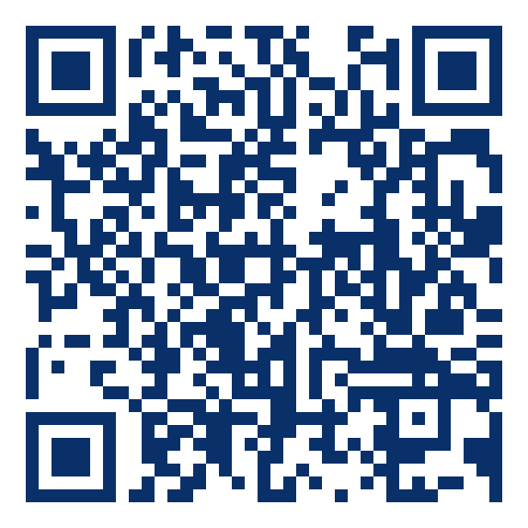





Langkah Berikutnya
Jalankan contoh di jalur pilihanmu (Python 01⁠—⁠07, Java 01⁠—⁠08) dan studi kasus KedaiKita.
Kerjakan semua percobaan dan “Coba sendiri” di folder PBO-latihan-saya/pertemuan-11.
Kerjakan latihan, lalu cek pemahamanmu dengan kuis 10 soal.
Buka bahan pertemuan ini di GitHub:
Konsep
Praktik Python
Pindai untuk membuka folder pertemuan ini di GitHub
Praktik Java
Jembatan Python ↔ Java
Latihan
Kuis 10 soal
github.com/antonprafanto/PBO2026/tree/master/Pertemuan-11-Exception-Handling
Notes:
Semua bahan pertemuan ini ada di folder Pertemuan-11-Exception-Handling di GitHub. Halaman praktik pertemuan ini penuh percobaan, yaitu kode yang sengaja dibuat gagal agar kamu bisa melihat pesan error-nya. Kerjakan semuanya di folder PBO-latihan-saya/pertemuan-11, bukan di folder materi, agar file asli tetap utuh. Sampai jumpa di Pertemuan 12.

